Slide 1
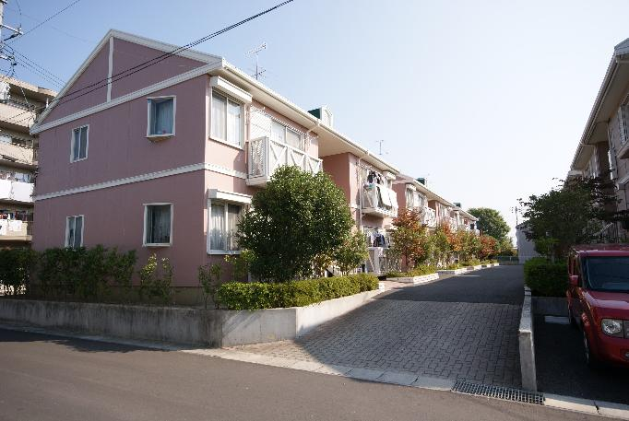
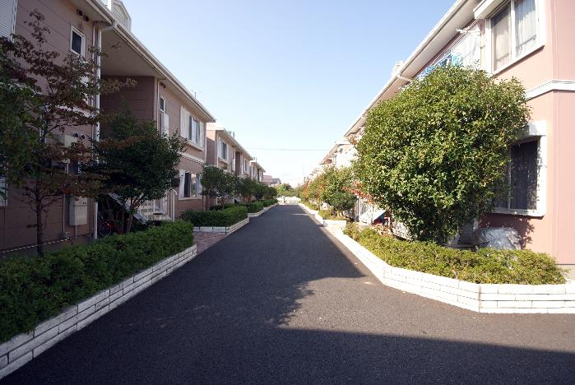
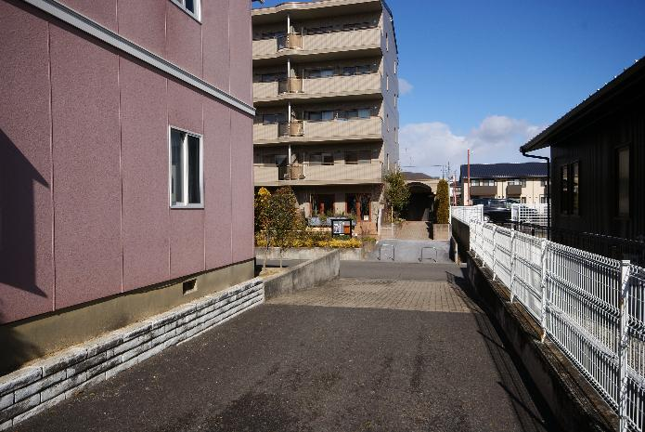
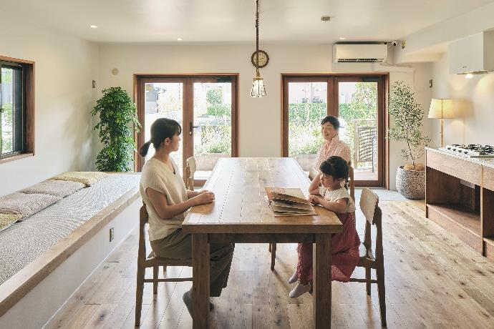

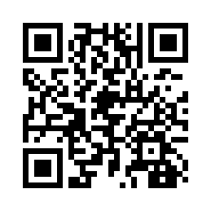
メゾン・ド・アムール
Access/アクセス
所在地：〒963-8845 福島県郡山市字名倉35-1、36-1
交通：JR東日本「郡山」駅徒歩50分
「郡山」駅西口バス13分「桜小学校」徒歩4分
「郡山」駅西口バス14分「菜飯」徒歩7分
郡山市・名倉。小原田の里の香りが残る場所。緑が並ぶ中央路地は時として子供たちの遊び場になります。
そして、路地の先には思い思いに時を過ごせる「里守ひろば」へと繋がることができる賃貸住宅です。
Outline/概要
物件名：メゾン・ド・アムールA棟、Ｂ棟
構造・規模：軽量鉄骨造 ２階建て
専有面積：50.61㎡/2LDK
募集戸数：２戸/2LDK
契約形態：媒介
竣工年：1992年3月
設備：
駐車場：各世帯につき１台（2台目4,400円）
物置：なし
駐輪場：階段下
備考：ペット飼育不可
貸主・管理：トラスホーム 株式会社
広告表示有効期限：
情報登録日： 次回更新予定日：
外観
中央通路
Spec/仕様
全戸南向き／フローリング／システムムキッチン／２口ガスコンロ(プロパン)／ 洗面台／室内洗濯機置場／浴室追炊機能／エアコン1台／ウォシュレット／モニターホン
賃料
56,000円
タイプ
専有面積
2LDK
50.61㎡
共益費：込み 敷金：1ヶ月 礼金：無し
火災保険料：加入要 家賃保証：加入要
メゾン・ド・アムールから「里守ひろば」を見る
レジデンス名倉「里守ひろば」
トラスホーム 株式会社
所在地：〒963-8845 福島県郡山市字名倉276-1
Tel
024-937-5870
Email : truss@chorus.ocn.ne.jp
http : //www.truss-home.jp/

Slide 2
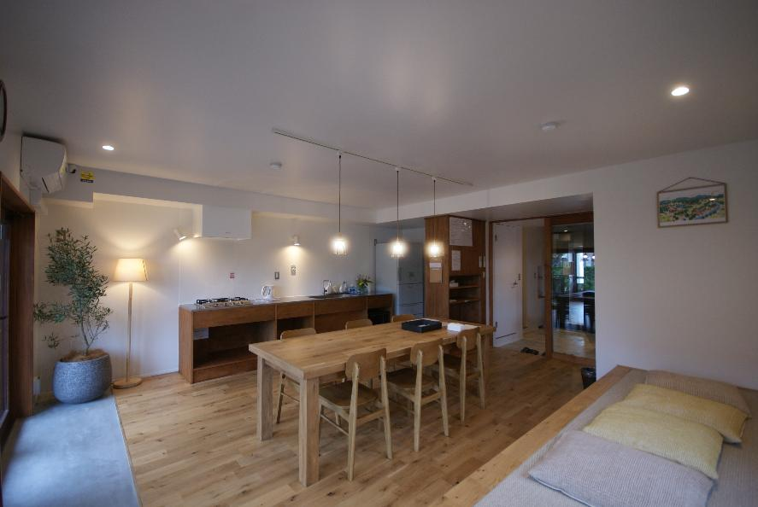
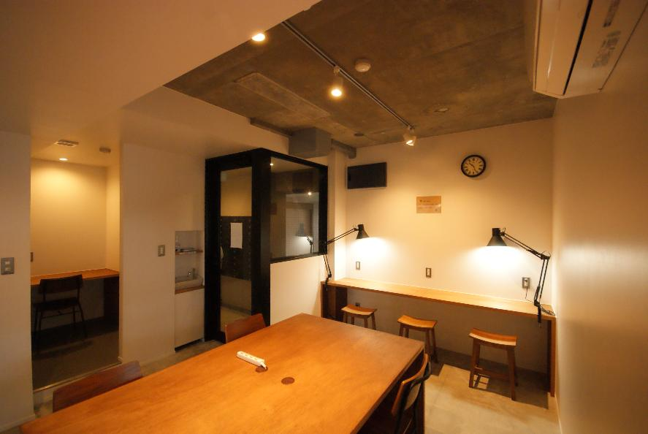
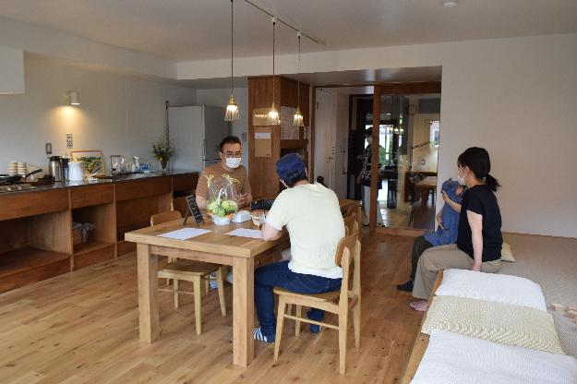
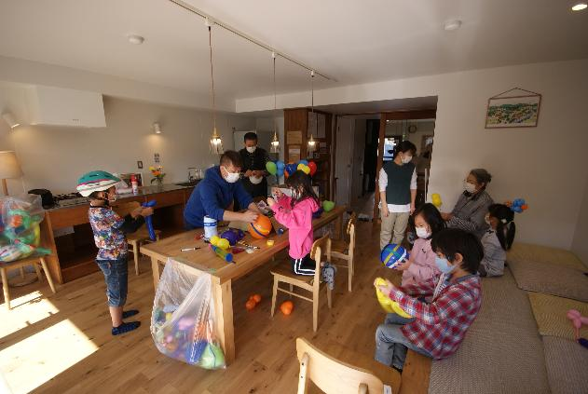
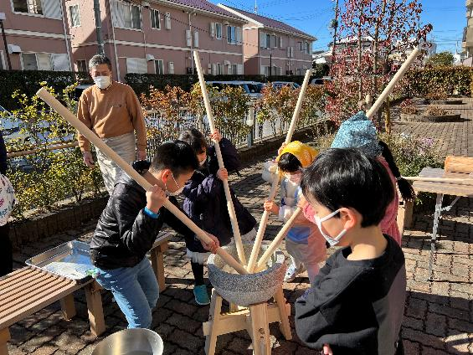
レジデンス名倉とメゾン・ド・アムールのもう一つの共用リビングとして、より豊かな日々の暮らしが拡がります。
リビングスペース
ワーキングスペース
タプ
専有面積
家族同士の団らん、お子様の遊びの場として
皆んなで楽しく遊ぶ場として
皆さんが集まれる共用の庭として

Slide 3
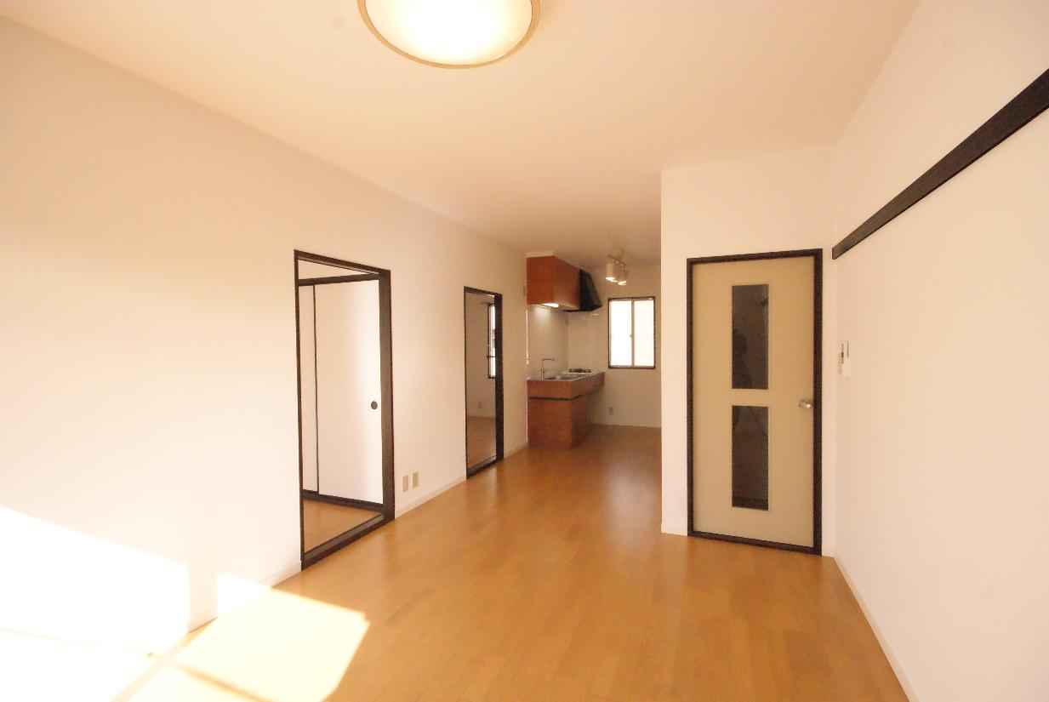
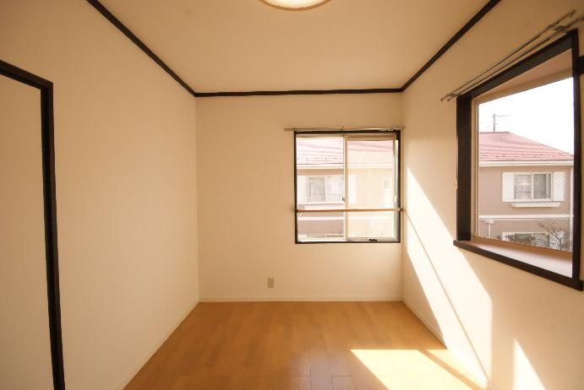
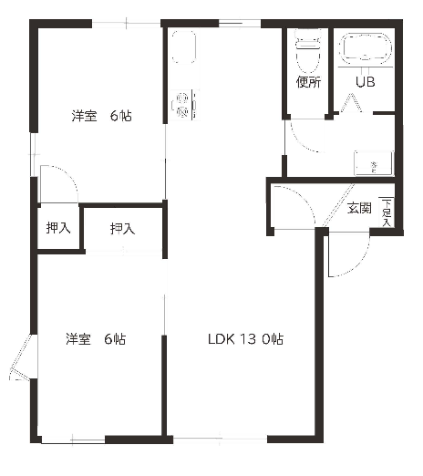
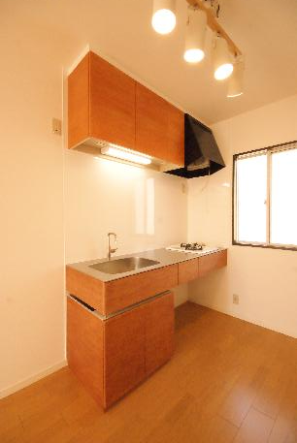
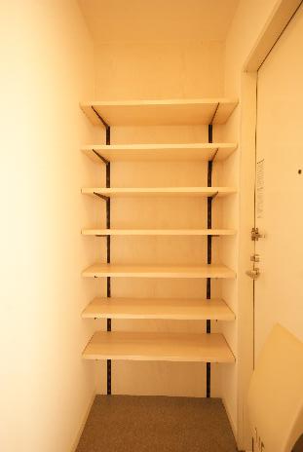

RENT
Type ２
２LDK/50.61㎡
賃料：２F 56,000円
共益費：込み
敷金：1ヶ月
礼金：無し
備考：
２０２１年１１月リフォーム
Ｂ-Ⅱ-202号室
ＬＤＫ
南洋室
キッチン
玄関
2LDKタイプ
Mail
Type2 2LDK/66.34㎡
賃料： 102,800円
共益費：3,000円
敷金：1ヶ月
礼金：1ヶ月
仲介手数料：1ヶ月
火災保険料：1ヶ月

